Slide 1



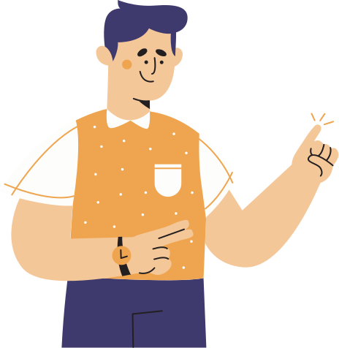


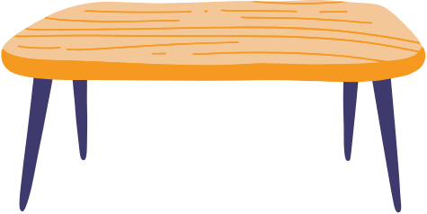


自帶載具(BYOD)
平板帶回家 (THSD)
方案

Slide 2










目錄
BYOD & THSD介紹及計畫成效
BYOD & THSD學校作法
本校(班)BYOD & THSD推動成效
家長配合事項

Slide 3
BYOD & THSD介紹及計畫成效

Slide 4
BYOD & THSD是什麼?
What
自帶載具
Bring Your Own Devices
平板帶回家
Take Home Student Devices
簡稱BYOD
全班50%以上學生帶自家載具到校學習
(其他學生使用公用載具)
簡稱THSD
班級學生攜帶學校公用載具回家進行學習

Slide 5

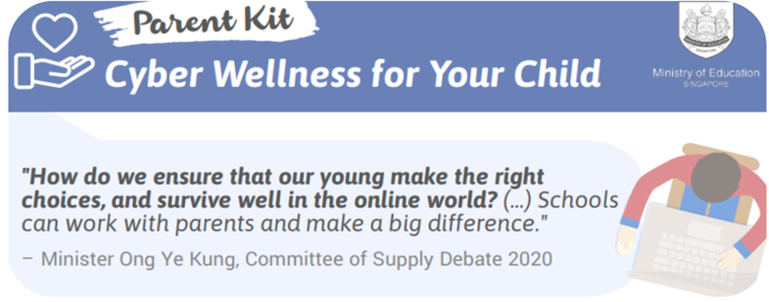

各國生生用平板政策
一、日本GIGA計畫
●2021年達一生一載具、2024建置「趣味學習團隊」學習支援網站
●數位教科書
●AI功能教材和軟體實現適性和互動式合作學習
二、新加坡
●學生自備載具(BYOD)，補助200新幣(約4,700臺幣)
●應用科技提升學生自主學習及溝通合作能力
●以科技進行學生為中心的評量
三、韓國
●一生一載具(預計2027年全面到位）
●利用先進科技強化學校數位混成學習
●藉由人工智慧提供學生個人化學習
資料來源：Ministry of Education Singapore (2020). Cyber Wellness for Your Child. https://www.moe.gov.sg/-/media/files/parent-kit/cyber-wellness-for-your-child.pdf.
교육부(2023).인공지능을 활용한 교육현장의 변화! 디지털 기반 교육혁신 핵심내용은?. https://www.moe.go.kr/boardCnts/viewRenew.do?m=0315&s=moe&page=1&boardID=72771&boardSeq=94547&lev=0&opType=N

Slide 6
為何要推行BYOD & THSD?
Why
優點：
增加學習時間及空間的彈性
提高學習投入
培養科技資訊及媒體素養
提升個人化學習
擴增學習資源
符合國際數位學習趨勢

Slide 7


Slide 8
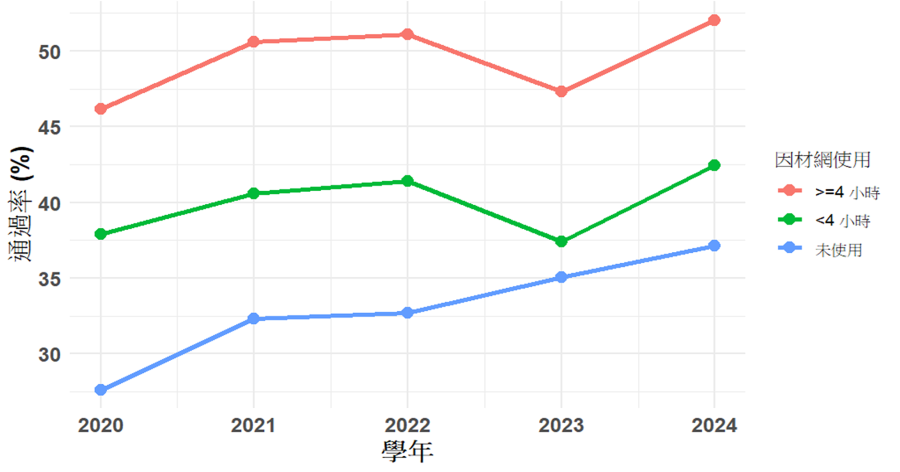
善用教育部因材網能提升學習落後學生的學習成效(數學)
使用因材網學習的學生，科技化評量通過率提升，
且使用因材網時數在4小時以上的學生成效則更好。
科技化評量
Notes:
統計範圍為2020到2024年間，1-8年級參與學習扶助學生使用因材網的時間與科技化評量(數學科)通過率的關係圖。**科技化評量：對象主要為學習扶助學生
未使用因材網的學生以藍線表示；使用因材網學習時間小於4小時的學生以綠線表示；使用因材網學習時間大於等於4小時的學生以紅線表示。
結果顯示，從近五年的數據來看，有使用因材網的學生，平均通過率高於未使用的學生，
且因材網使用時數在4小時以上的學生，通過測驗的比率則更高。表示使用因材網學習對學習落後學生學習成效有明顯提升，且若使用時間增加，成效提升效果更佳。
下兩張簡報呈現英語、國語領域，結論亦同。

Slide 9
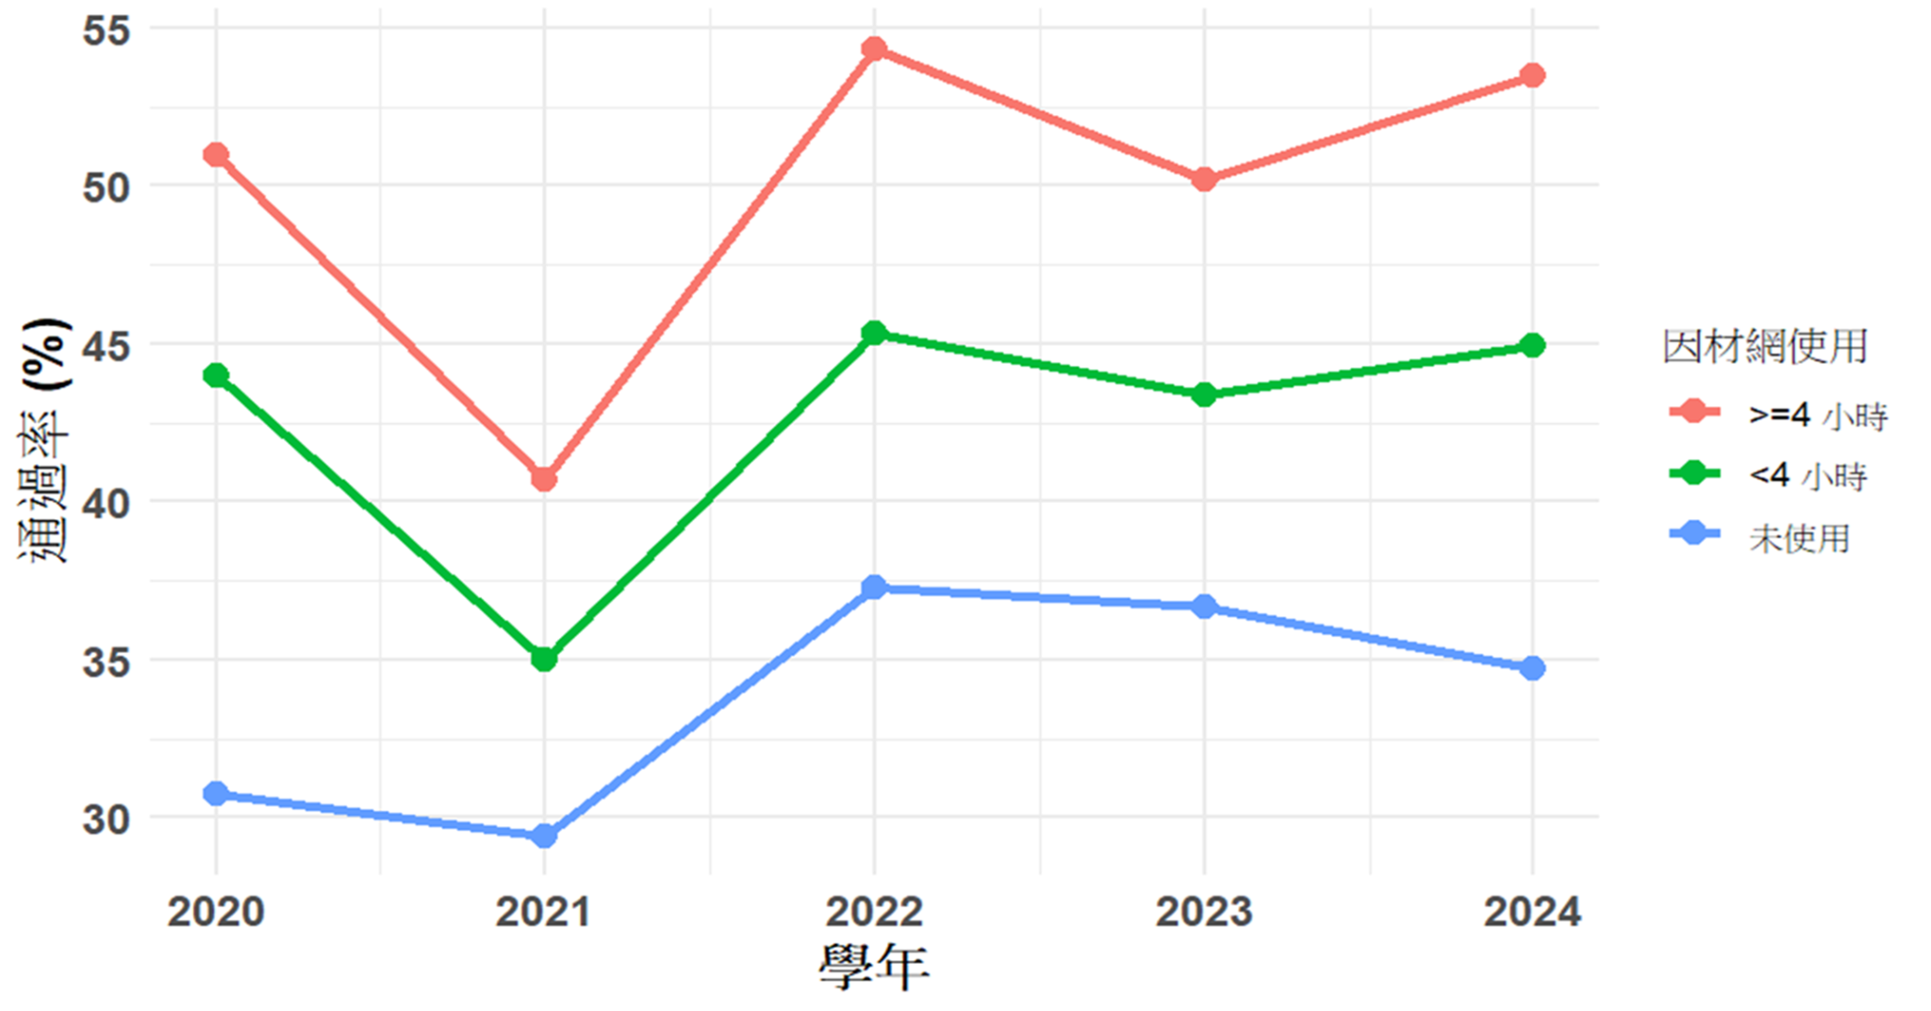
善用教育部因材網能提升學習落後學生的學習成效(英語)
科技化評量
Notes:
英語領域呈現同數學領域說明
結果顯示，從近五年的數據來看，因材網使用時數越高，通過測驗的比率越高，即長時間使用因材網學習的學習扶助學生，學習效果越好。

Slide 10
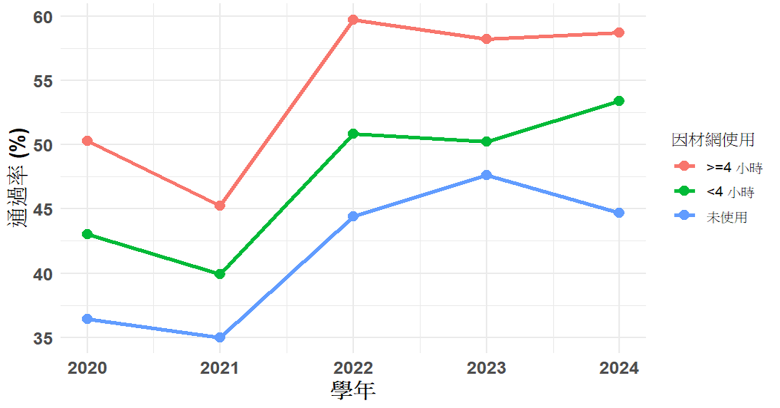
善用教育部因材網能提升學習落後學生的學習成效(國語)
科技化評量
Notes:
國語領域呈現同數學領域說明
結果顯示，從近五年的數據來看，因材網使用時數越高，通過測驗的比率越高，即長時間使用因材網學習的學習扶助學生，學習效果越好。

Slide 11
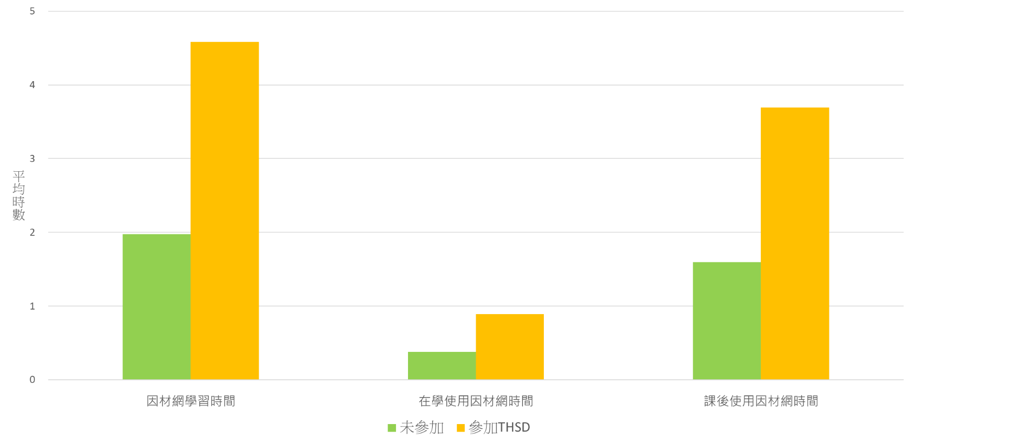
學生於課後使用因材網的平均使用時數高於課間
與在學校(非課後時間)使用因材網學習的時數相比，
學生於課後時間使用因材網學習的時數較多，
且THSD計畫參與學校尤為明顯。
資料收集區間：2025年1月1日-5月31日
參加THSD計畫使用因材網學生：共6,175人
未參加THSD計畫使用因材網學生：共191,766人
「課後時間」定義為：每日16時至隔日上午7時
Notes:
同樣精進方案中，未參與THSD計畫使用因材網學生，以綠色柱狀表示；有參與THSD計畫使用因材網學生，以橘色柱狀表示。
●圖表分析：
1. 使用因材網學習時間，有參與THSD計畫的學生的學習時數大於未參加THSD計畫學生的學習時數，使用時間幾乎是兩倍。
2. 無論是否有參與THSD計畫，學生在課後使用因材網的時間，皆大於在學(校)使用因材網的時間，表示非常多學生在課後使用數位學習平臺。

Slide 12
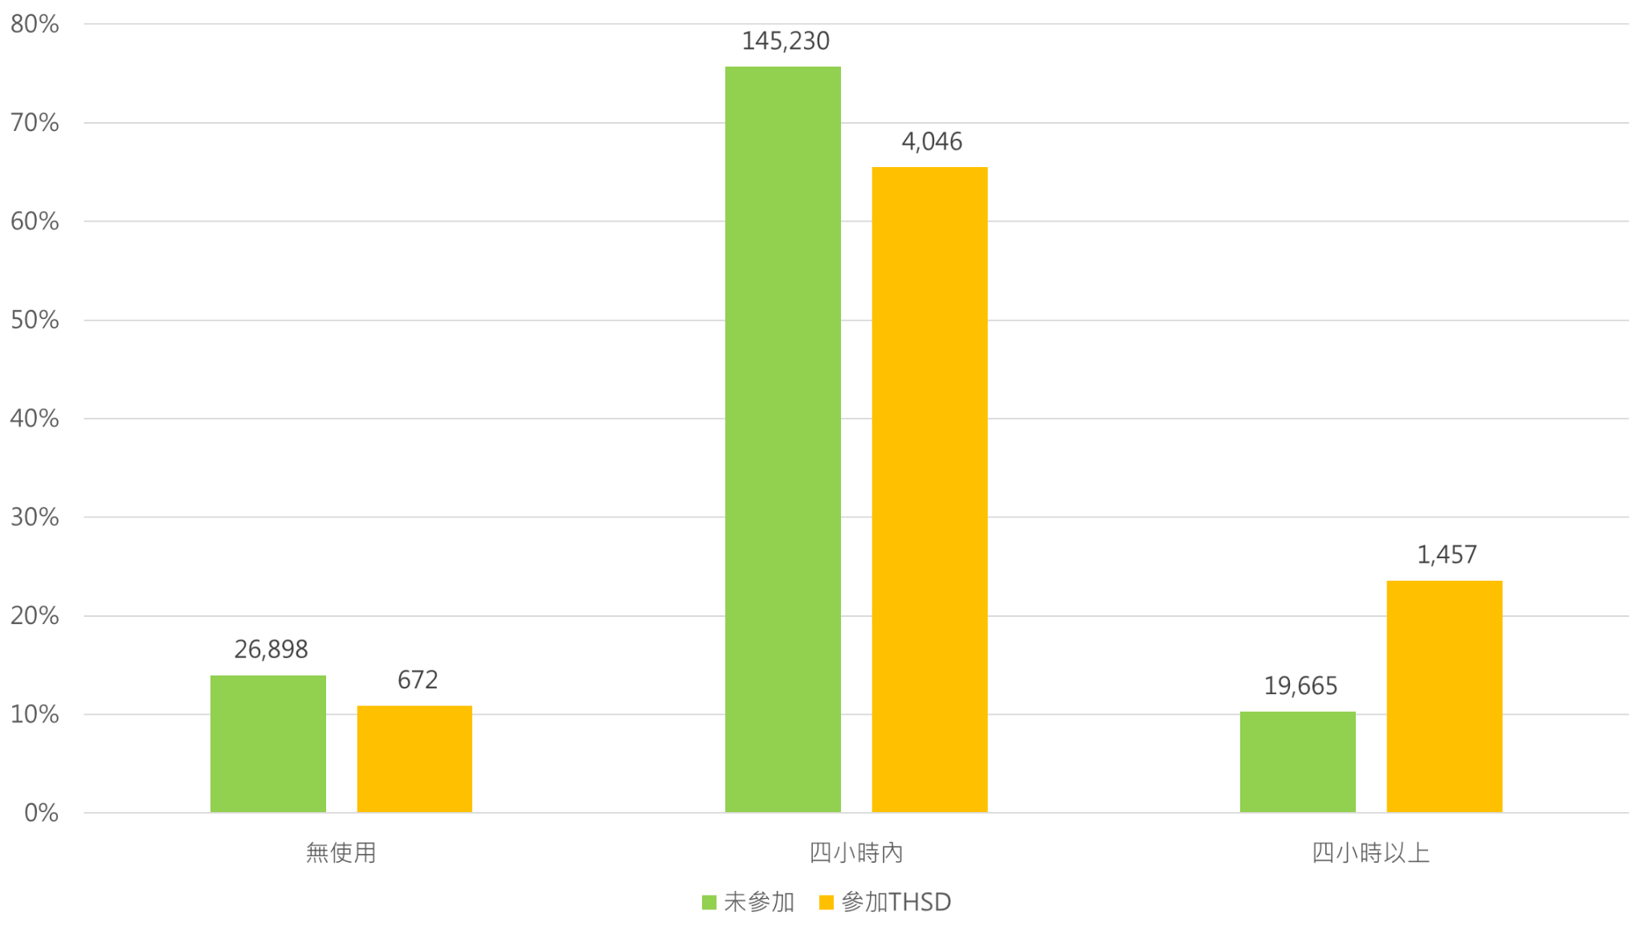
THSD計畫有效引導學生於課後自主學習-整體學習時間提升
學生人數百分比率
與未參加THSD計畫的學生相比，
參加THSD計畫的學生於課後時間使用因材網學習超過4小時的比率較高。
*係指學生1-5月累積使用因材網的學習時數達四小時以上。
Notes:
延續前一張投影片資訊：參加THSD計畫使用因材網學生共6,175人、未參加THSD計畫使用因材網學生共191,766人，此母體進行分析。
●圖表分析：
此圖表縱軸為百分率，長條圖上方數字為個別學生人數。
1. 無使用：表示學生未於課後時間使用因材網，未參加THSD計畫學生有26,898人(佔未參加計畫使用因材網學生數約14%)；有參與THSD計畫學生有672人(佔參加計畫使用因材網學生數約10%)。
2.四小時內：表示學生於課後時間有使用因材網且學習時數在四小時內，未參加THSD計畫學生有145230人(約76%)；有參與THSD計畫學生有4,046人(約66%)。
3.四小時以上：表示學生於課後時間有使用因材網且學習時數在四小時以上，未參加THSD計畫學生有19,665人(約10%)；有參與THSD計畫學生有1,457人(約24%)。
THSD計畫學生於課後投入四小時以上使用因材網學習的比例明顯高於未參與計畫的學生。

Slide 13
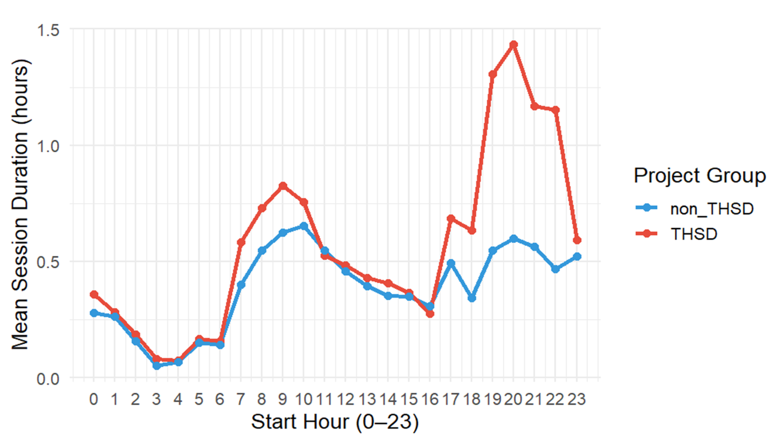
THSD計畫有效引導學生於課後自主學習-延續學習時間增加
參加THSD計畫的學生，
於課後時間使用因材網學習時長明顯高於未參加計畫的學生
平均停留時長︵小時︶
未參加THSD計畫
參加THSD計畫學生
non_THSD N: 191766 (TALP users)
THSD N:6175 (With record in TALP)
未參加THSD使用因材網學生：191,766人
參加THSD使用因材網學生：6,175人
開始使用的時間(0時-23時)
Notes:
本頁圖表呈現不同時段(0–23時) 參與THSD計畫與非計畫學生上線使用因材網學習時長的比較，以小時為單位。
●圖表分析：
在課後時間(16至22時)，參加THSD計畫的學生使用因材網學習時長明顯高於未參加計畫的學生。

Slide 14
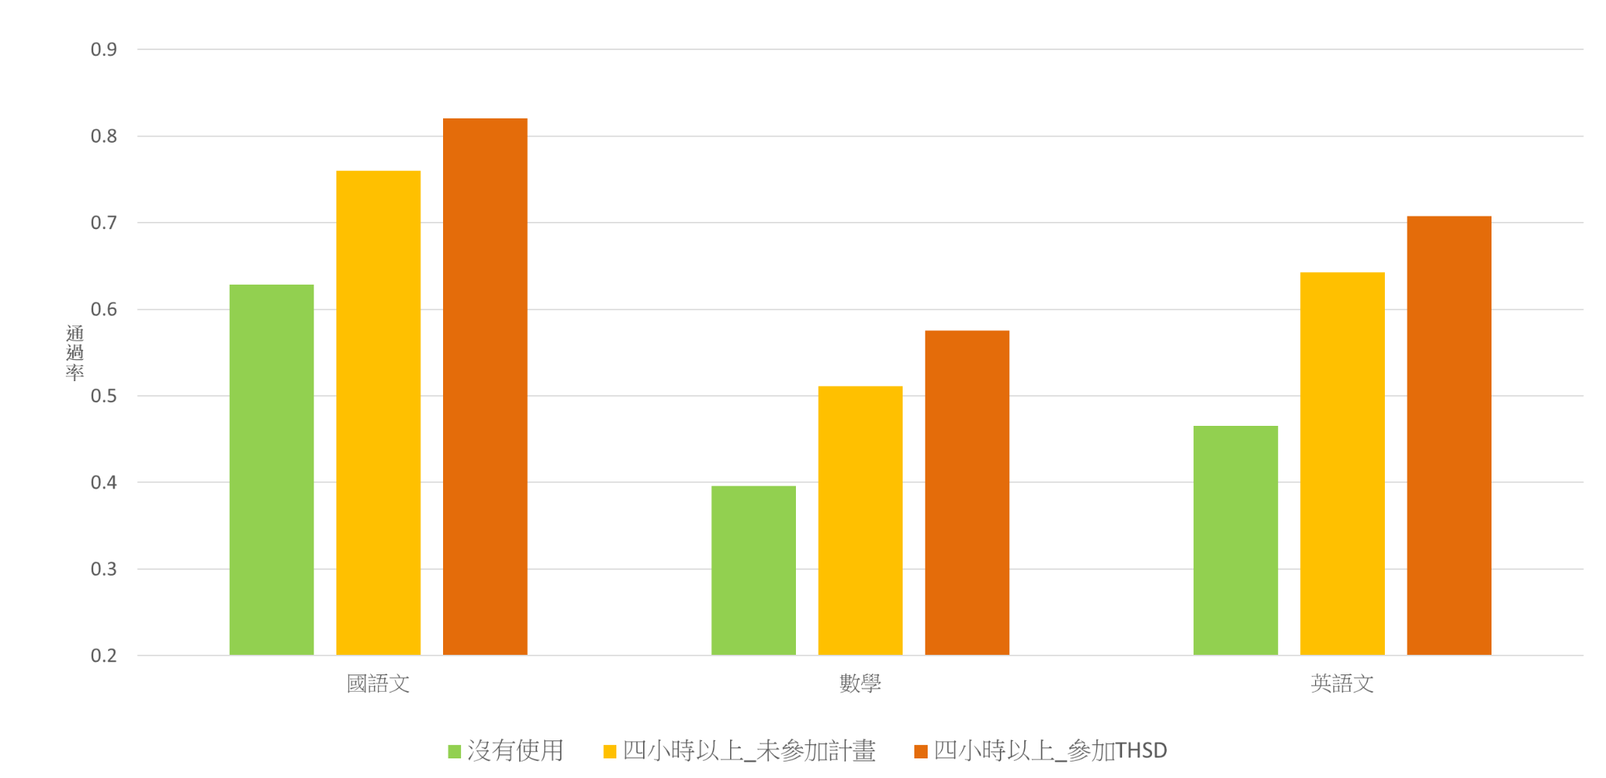
參加THSD計畫對學生學習成效提升的效果更好
對比不同學科使用因材網學習時間在4小時以上的學生發現，參與THSD計畫的學生提升效果都高於未參與計畫的學生。
2025篩選測驗通過率
Notes:
*「篩選測驗」:由學校依應提報比率，提報校內一定比率的學生參加測驗，用以評估有學習需求之學生，未通過篩選測驗之學生即為學習扶助之受輔對象。
未使用因材網學習的學生，以綠色柱狀表示；未參加THSD計畫但有使用因材網學習超過四小時以上者，以橘色柱狀表示；參加THSD計畫且使用因材網學習超過四小時以上者，以紅色柱狀表示。
●圖表分析：
有「參與THSD計畫並使用因材網學習四小時以上的學生」，在國語文、數學、英語文領域測驗的通過率大於「未參與計畫並使用因材網學習四小時以上的學生」以及「未使用因材網學生」的通過率。
由前面的簡報已知使用因材網學習可提升學生學習成效，且使用4小時以上學生比使用4小時以內之學生成效更佳，
而由本簡報可知，有參與THSD計畫的學生，提升效果又比未參加THSD計畫的學生更佳，顯示參加THSD計畫對學生的學習成效提升有更好的效果。

Slide 15
BYOD & THSD學校做法

Slide 16
宜蘭蘇澳國小
(範例，可替換為各校模式)
Sample
1. 合作模式：邀請家長一同組成數位學習家庭。
2. 諮詢模式：建立Line群、FB社群、家長大學伴等。
3. 輔助模式：
(1) 定期辦理校內家長研習，邀請家長及孩子一同參與並實地操作。
(2) 善用Line群公告資訊、供家長即時提問及回報問題。
4. 分享模式：
開設專屬該班的FB社群，讓家長能更清楚了解學生在校所做的課程與活動，實際參與學生學習狀況。
5. 共好模式：編制並提供家長大學伴手冊，邀請家長加入並善用因材網家長學伴功能。

Slide 17
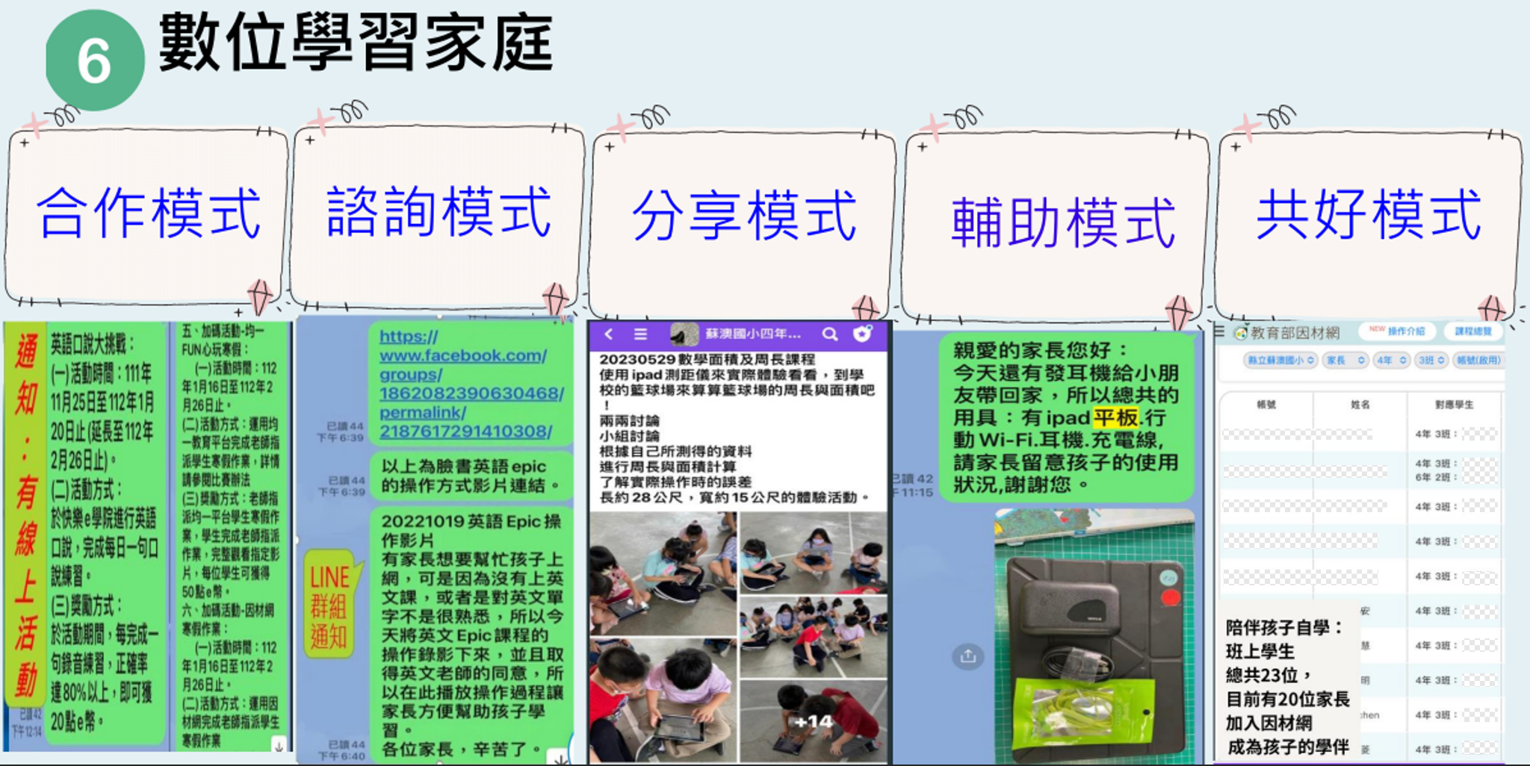
宜蘭蘇澳國小
(範例，可替換為各校模式)
Sample

Slide 18
本校(班)BYOD & THSD推動成效

Slide 19
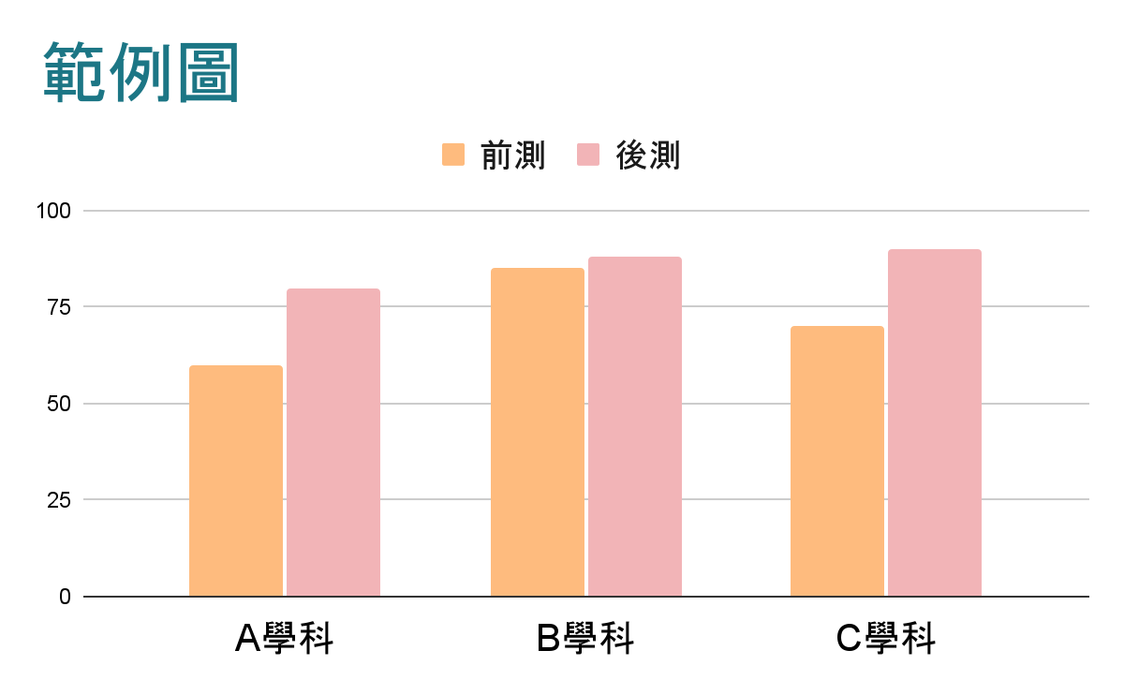
本校(班)BYOD & THSD推動成效 (量化範例)
(範例) | 前測 | 後測 | 進步 幅度 | 進步 人數
A學科 | 60 | 80 | (後測- 前測) | 15
B學科 | 85 | 88 | +3 | 9
C學科 | 70 | 90 | +20 | 23

Slide 20
本校(班)BYOD & THSD推動成效 (質化範例)
學習技能/數位應用
數位素養
數位創新
主動參與:
(觀察學生在數位學習的情境下，是否更積極參與任務、討論、提問並參與小組活動。)
學習管理:
(觀察學生能否有效地利用數位工具或平台紀錄、追蹤自己的學習進度、保持任務進度和遵守截止日期的能力。)
合作學習:
(注意學生在小組合作的活動中的協作方式，包括運用數位工具共作、團隊合作、溝通和共同責任等方面。)
解決問題的方法:
(觀察學生在數位學習中遇到技術問題或挑戰時的處理方式。)
提問技巧:
(觀察學生是否提出與內容相關的深思疑問，這反映了他們的好奇心和參與度。)
組織能力:
(觀察學生如何組織他們的數位檔案、文件夾和資源。這可以反映他們組織和管理資源的能力。)
任務完成:
(觀察學生在完成學習任務時，如何善用數位資源完成數位作業和任務的能力。)
時間管理:
(注意學生數位學習期間的時間管理方式，包括他們使用數位工具的時長。)
適應能力:
(注意學生如何適應數位學習格式或工具的變化，展示他們在不同數位環境中的靈活性。)
數位公民:
觀察學生在線上論壇、聊天室或線上會議中的行為，尋找表現出尊重和積極數位公民意識的跡象。
數位創作:
(學生如何運用數位創造作品，如簡報製作、錄製剪輯影片或音檔、學生作品範例。)
數位展示能力:
(觀察學生如何以數位方式呈現訊息，無論是通過簡報、錄音、影片還是其他多媒體格式。)
(以上範例項目及事例說明，請依班級情況增減及編修)

Slide 21
家長配合事項

Slide 22
KPI
家長配合事項
計畫班級 (成效評估、文件蒐集) |  | BYOD | THSD
► 家長問卷調查 (僅每學年的第二學期填報，114-1學期無需填寫) | 依教育部公告期程 | ● | ●
► 學習載具管理規定及同意書 | 至少90% 學生家長同意 | ● | ●

Slide 23
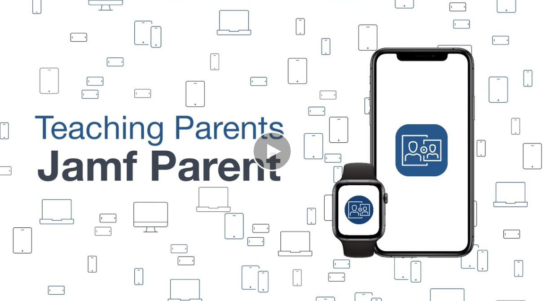

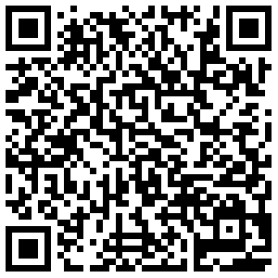
Parent
Parent
家長APP(1/2)
Jamf Parent - for iOS
讓家長管理孩童可瀏覽的應用程式與網站
可限制一天中特定時間開放遊戲、應用程式以及社交網站的時間
可多位家長共同管理一位孩童
簡單的設定步驟，協助家長訂定設備規範
介紹影片：https://www.youtube.com/watch?v=R6AhwEp-CCg
iOS系統
下載QRcode
使用說明書

Slide 24
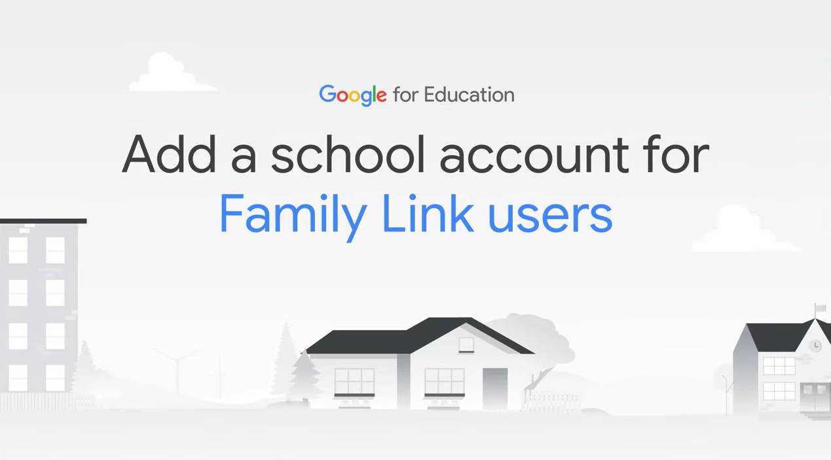

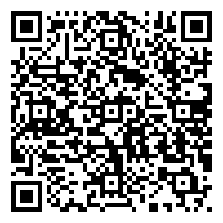
Parent
家長APP(2/2)
Family Link – for Android、iOS 、Chrome
管理子女下載的應用程式與使用時間，進行核准或封鎖
協助列出教師推薦的應用程式，已新增到子女的裝置中
設定裝置的使用上限時間
掌握子女的所在位置
Android、iOS 、Chrome系統
下載QRcode
介紹影片：https://www.youtube.com/watch?v=B3XxAprzHW8
說明網站

Slide 25
載具管理規定及同意書(需家長填寫)
How
載具登記：
(一)自帶載具基本規格要求(列表)。
(二)每部已登記載具將會被貼上印有其學生證號碼(或可識別)的標籤。標籤不能被移除或修改。
(三)如學生發現載具上的標籤遺失或損壞，學生可聯絡學校更換。如學生被發現於學校內使用未貼有標籤的載具，學校將通知家長親自取回有關載具。
(四)學生須妥善保管載具，不使用時應放於班級指定位置。學校強烈建議學生必須為其載具購置保護套以作保護之用。

Slide 26
載具管理規定及同意書(需家長填寫)
How
載具使用規定：
(一)在校使用
(1)所有於學校使用的載具必須先經由學校登記，方可於學校內使用。
(2)學校為學生預載日常學習應用程式，載具之應用程式均必須由學校同意後進行安裝，且禁止下載任何遊戲或非教學程式。
(3)須在師長及家長許可情況下，使用其載具作學科學習用途。
(4)進行課程時須依學校規定存放資料位置，如我的網路、Google雲端等。
(5)學校保留審查學生瀏覽不屬於教育類網站的權利。
(6)學生於課堂時間內只能在老師的監督下，使用學校認可及批准的載具。
(7)未經師長同意，不使用任何其他學生載具。
(8)學生只能在老師的允許下於學校使用電子郵件或其他通訊軟體。
(9)使用影音檔案時為避免干擾他人，應自備耳機，未經師長許可勿擴音播放。

Slide 27
載具管理規定及同意書(需家長填寫)
How
載具使用規定：
(二)在家使用
(1)家長如要安裝非學校預載之其他程式，須自行向校方申請並經其同意。
(2)建議家長明確規範學生在家使用載具的時間及場域。

Slide 28
載具管理規定及同意書(需家長填寫)
How
載具使用規定：
(三)設備管理
(1)無載具學生可以借用學校載具，於課堂使用或攜帶載具回家。學生應負擔載具保管責任，若非載具保固範圍之人為毀損，須負責修復或賠償。
(2)如果載具被惡意損壞、丟失或被盜造成無法歸還時，請務必立即通知教師/學校，依其嚴重性報案備查。
(3)借用學校載具須妥善保管，不可毀損標籤(如財產標籤、型號貼紙等)、不恣意改裝(如換殼、貼紙、其他裝飾品等)、或毀損(如屏幕破碎、外殼破裂、無法使用、水漬等)。
(4)學生在校須使用學校無線網絡(Wi-Fi)，基於網路安全，學生不能使用有線網路連接其裝備至學校的網路。且未經師長同意不得使用個人電信網路(如：4G/5G)。

Slide 29
載具管理規定及同意書(需家長填寫)
How
載具使用規定：
(四)資訊安全
(1)學生必須遵守著作權法、個資法相關規定。
(2)學生不應與其他人分享個人用戶名稱和密碼，亦不可使用他人帳密登入其電子文件、電子郵件及其他電子通訊軟體。
(3)學生不能出版、瀏覽或散布非法資料，如騷擾、跟踪、恐嚇、威脅、人身攻擊、淫穢、褻瀆及粗俗語言等內容。
(4)未經師長許可，學生嚴禁一切錄影、錄音或拍照。
(5)學校將透過防火牆過濾學生從網路取得的資訊，避免學生接觸網路不當資訊。
(6)當學生誤入不當網站或接收到不當資訊，應立即通知師長或學校資訊人員。若未盡通知義務，學校保留向該學生進行處分的權利。
(7)學校將保留一切監管、檢查、存取載具的權利，並透過校園智慧網路系統，儲存學生電子郵件及網路存取紀錄以用作為學校網路安全防範之用，學生使用校內網絡將受到監控。

Slide 30
補充資料
教師可自行運用

Slide 31
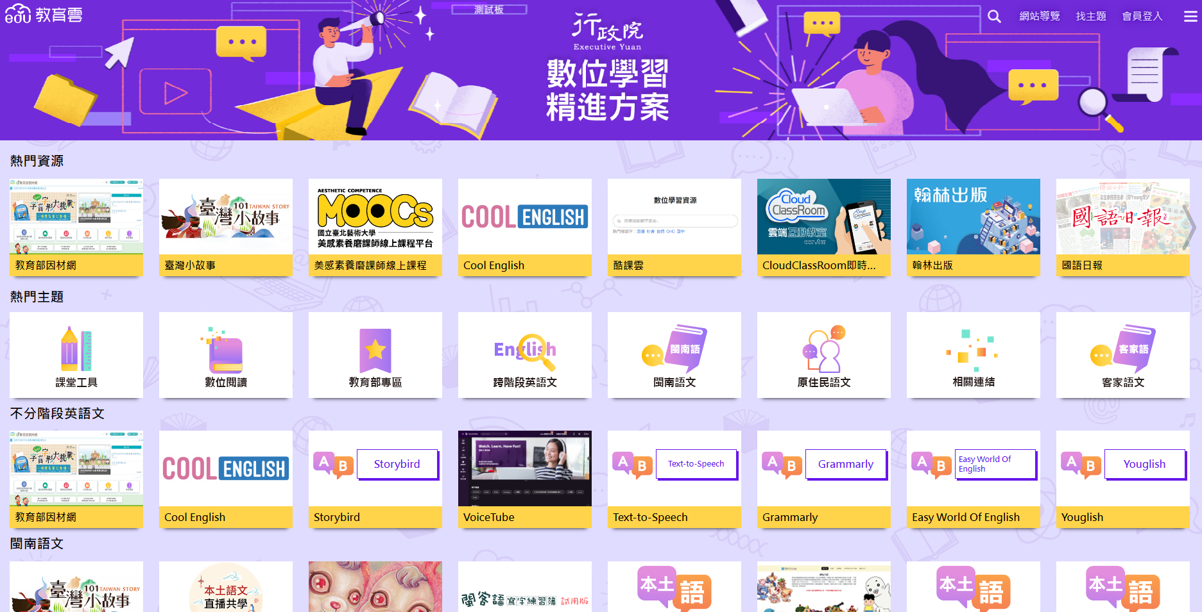
教育部數位學習資源入口網
相關數位學習資源
教育雲數位學習入口 (cloud.edu.tw)
Notes:
提供教育部數位學習資源入口網連結(可點選照片或下方文字連結前往)，網站有許多數位學習平臺可結合課程使用，或引導學生於課後自主學習使用。

Slide 32













教育部雲端帳號(Open ID)串聯學習平臺
相關數位學習資源
提供全國師生通用帳號，可登入52個免費教學服務或平臺，減少記憶多組帳號密碼的負擔，並降低資安個資風險。
Notes:
為縮短師生使用數位學習平臺登入步驟，目前共有52個網站提供教育部雲端帳號(Open ID)直接登入使用，師長可鼓勵親子在家共學。(使用孩子的Open ID登入一起學習)

Slide 33
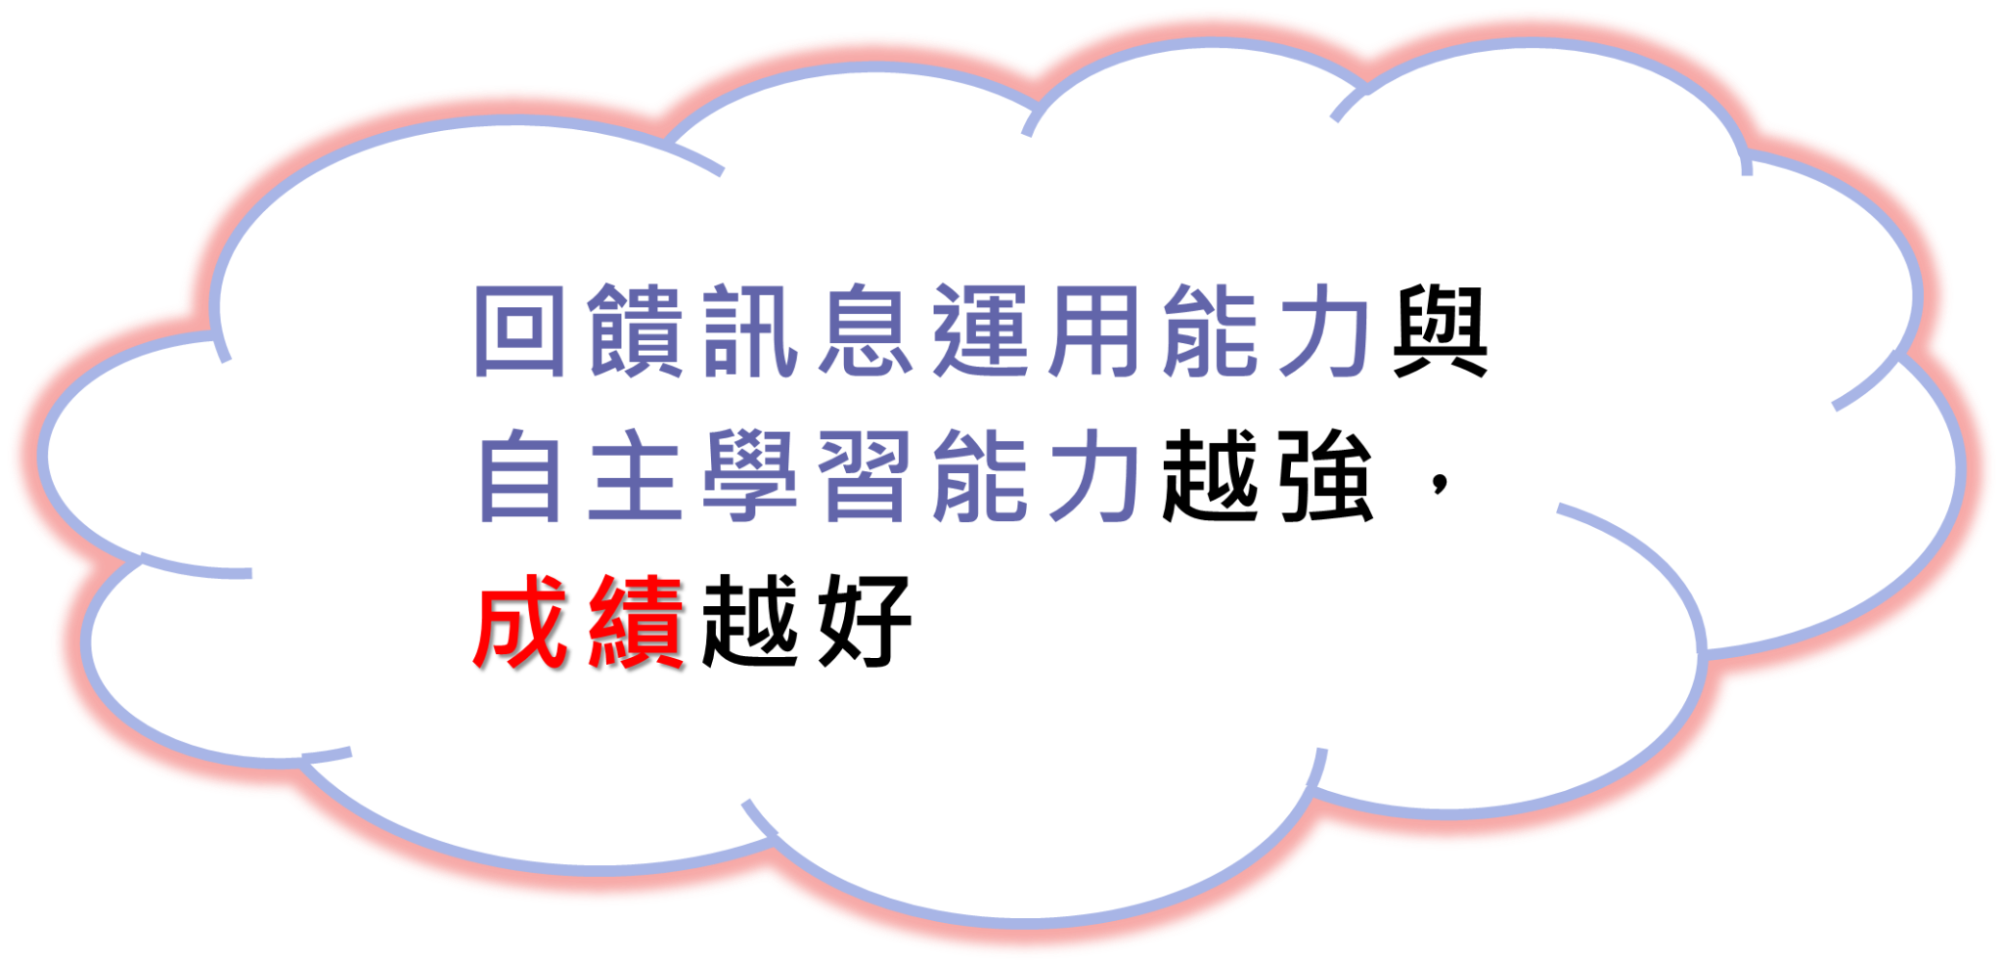
AI與大數據分析是否能幫助關鍵學習能力的提升？
References: Adey & Shayer, 1993; Brown, Pressley, Van Meter, & Schuder, 1996; Clark, 2012; Dignath et al., 2008; Fong & Krause, 2014; Hattie, Biggs, & Purdie, 1996; Kuo, 2018-2023; Leidinger & Perels, 2012; Mevarech & Amrany, 2008; Mok, Cheng, Moore, & Kennedy, 2006; Palincsar & Brown, 1984; Perry & Winne, 2006; Petty, 2013; PISA 2013; Rojas-Drummond, Mazón, Littleton, & Vélez, 2014; Verschaffel et al., 1999 Yen et al., 2013
Notes:
此頁可做為引導家長與學生善用因材網學習的引言投影片。
許多研究報告證實：回饋訊息運用能力與自主學習能力越強，成績越好。

Slide 34
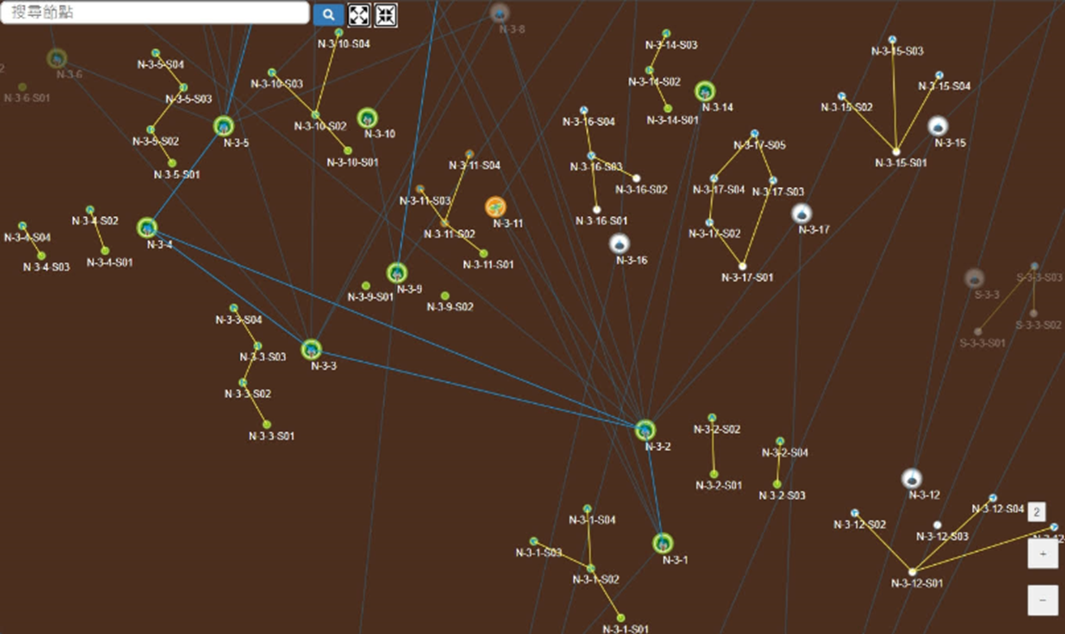
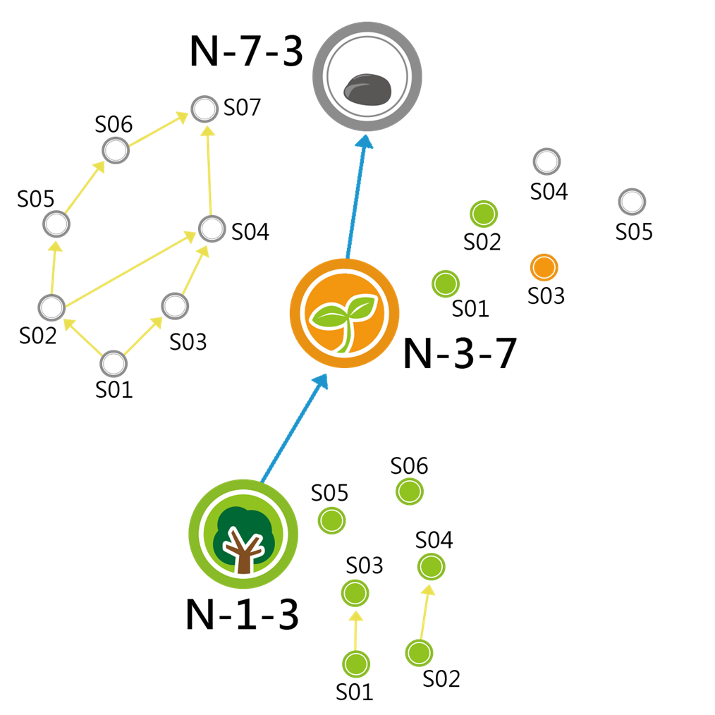
知識結構
知識結構代表概念所形成的學習路徑或順序，依照箭頭指示依序向上學習。
【節點顏色代表意義】
灰白：節點未測驗
橘色：節點待補救
綠色：節點精熟
【箭頭】
下位概念→上位概念
Notes:
因材網的星空圖是一種以知識結構為基礎的學習工具，可以幫助學生更有效率學習和理解知識。
各個子節點即為一個學習單元，節點顏色可表示該單元的學習狀況，針對較弱的節點可觀看解說影片與練習題目，提供孩子專屬的診斷回饋，提高學習成效。

Slide 35
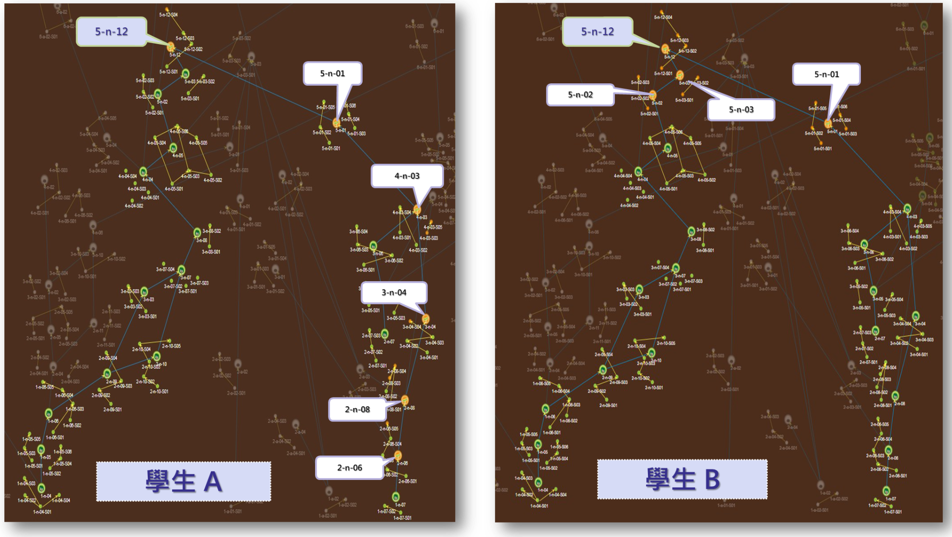
提供學生個人化學習路徑(數學)
Notes:
學生個人化星空圖範例，每個孩子學習狀況都不同，可迅速針對弱點單元補強。
如：學生A在"2-n-06"、"2-n-08"、"3-n-04"、"4-n-03"、"5-n-01"、"5-n-12"節點呈現橘色(待補救)，即可點擊節點進入單元學習。

Slide 36
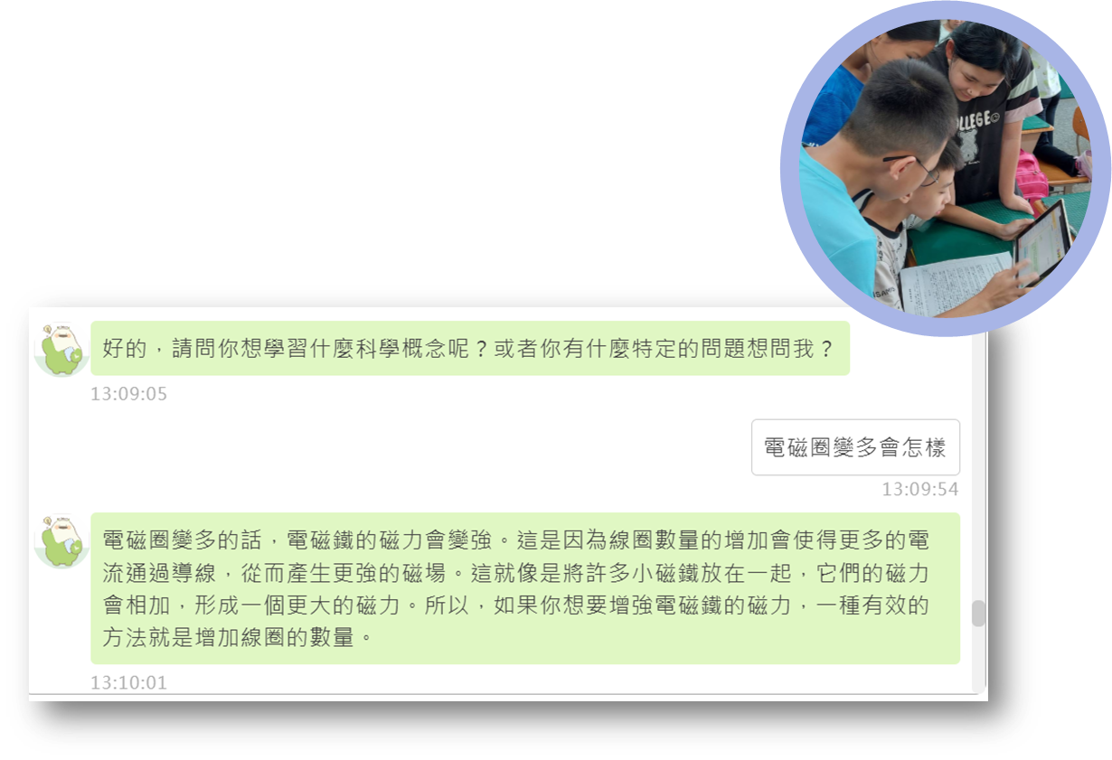
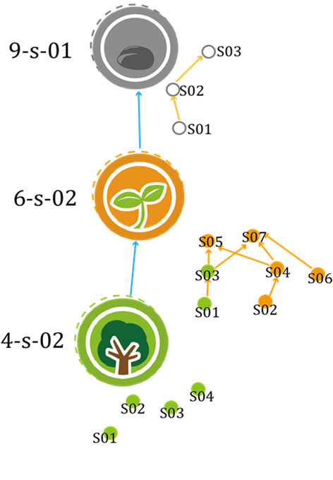
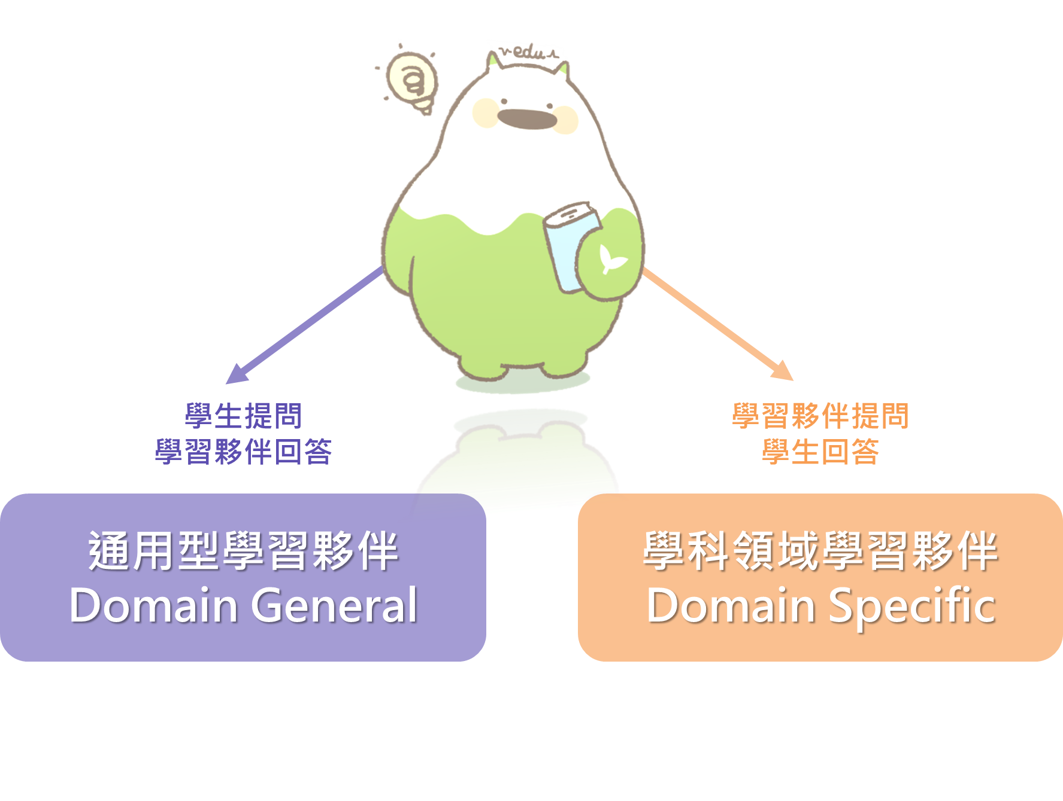
ｅ度：因材網結合GAI
Notes:
113年9月起，教育部因材網領先國際，開放全國使用「結合生成式A學習夥伴e度」，背後的大語言模型即是ChatGPT和Gemini，e度可在孩子自主學習時提供一個引導工具，透過與e度互相問答的方式，培養孩子推理與學習。
不建議學生直接使用生成式AI，應該教導孩子使用透過教育包裝能引導孩子思考、判斷的教育AI，並搭配老師教學方式進行。

Slide 37
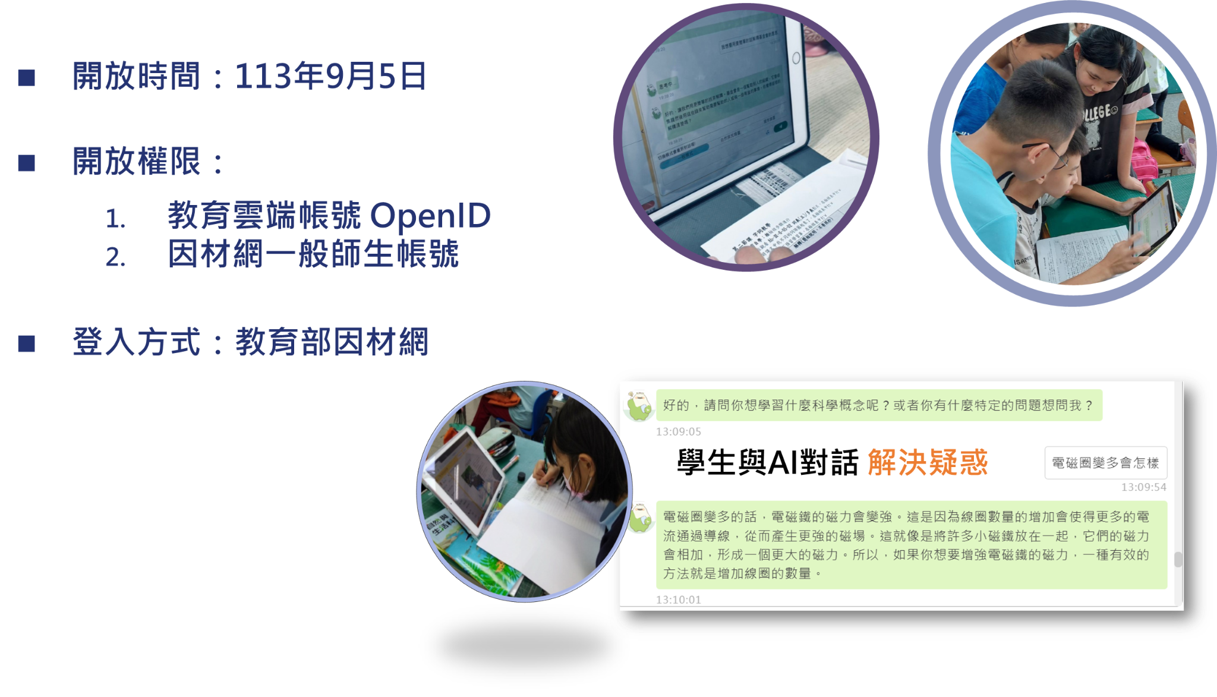
Notes:
教育部已提供教育AI，學生登入因材網即可免費使用

Slide 38
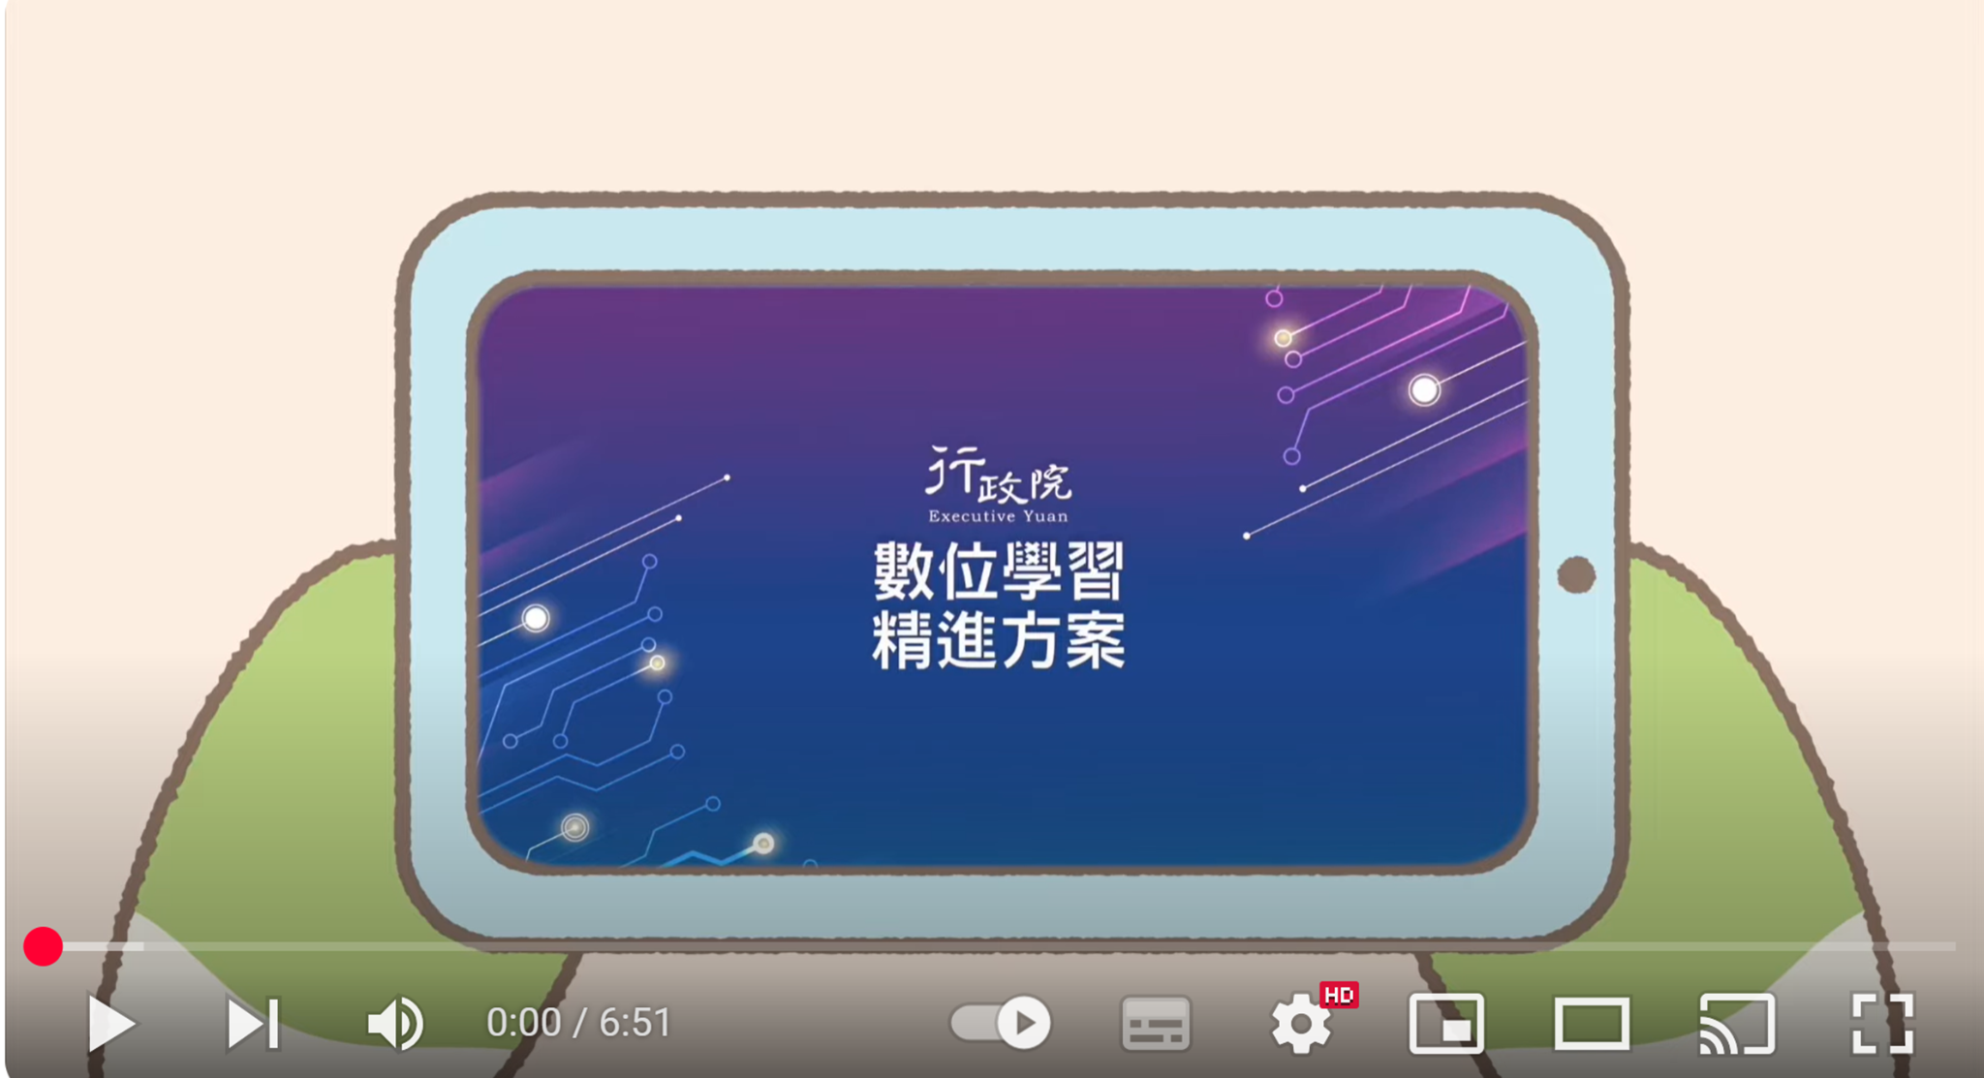
e度教學示範
https://www.youtube.com/watch?v=EycFkmG4t6I
Notes:
e度教學示範影片，可點擊圖片或下方連結，提供家長在家共學時的操作參考。

Slide 39
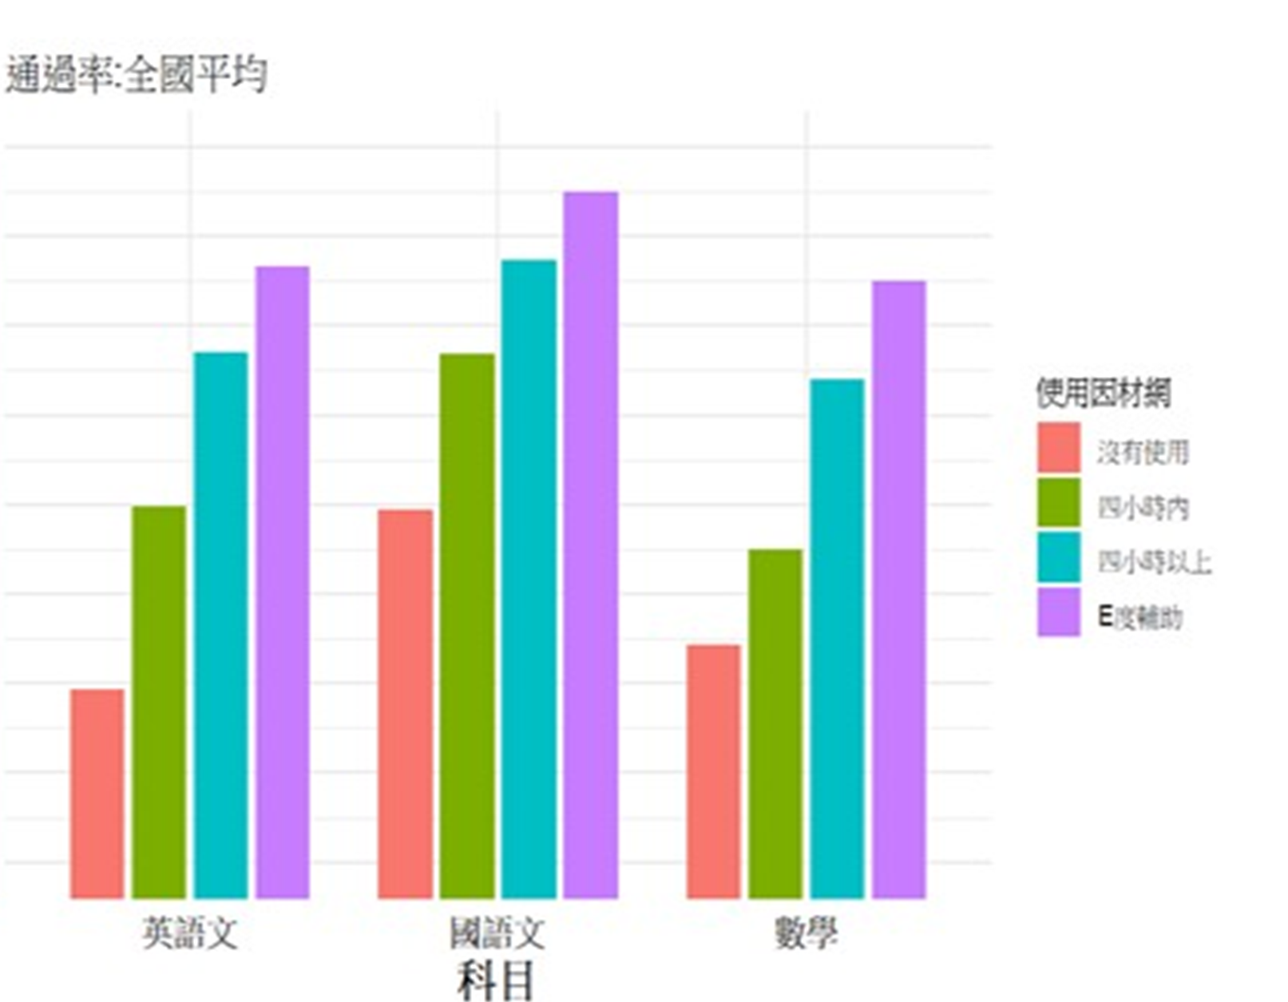
e度 使用成效（2024）科技化評量成長測驗通過率
使用因材網且有AI輔助學習者，在測驗通過率的表現上最佳，
Notes:
*成長測驗：對象為未通過5月篩選測驗的學生(即學習扶助受輔對象)，施測時間為12月，可顯示5-12月間學生的成長情形與學習扶助的成效。
此圖表數據為全國參與科技化評量成長測驗之學生。
沒有使用因材網學習的學生，以紅色表示；使用因材網學習四小時以內的學生，以綠色表示；使用因材網學習四小時以上，以藍色表示；使用因材網學習四小時以上且有使用e度輔助學習者，以紫色表示。
●圖表分析：
使用因材網且有AI輔助學習者，在測驗通過率的表現上都較未使用AI輔助學習者為佳。表示除了使用因材網外，學習扶助學生能搭配AI學習成效更好。

Slide 40
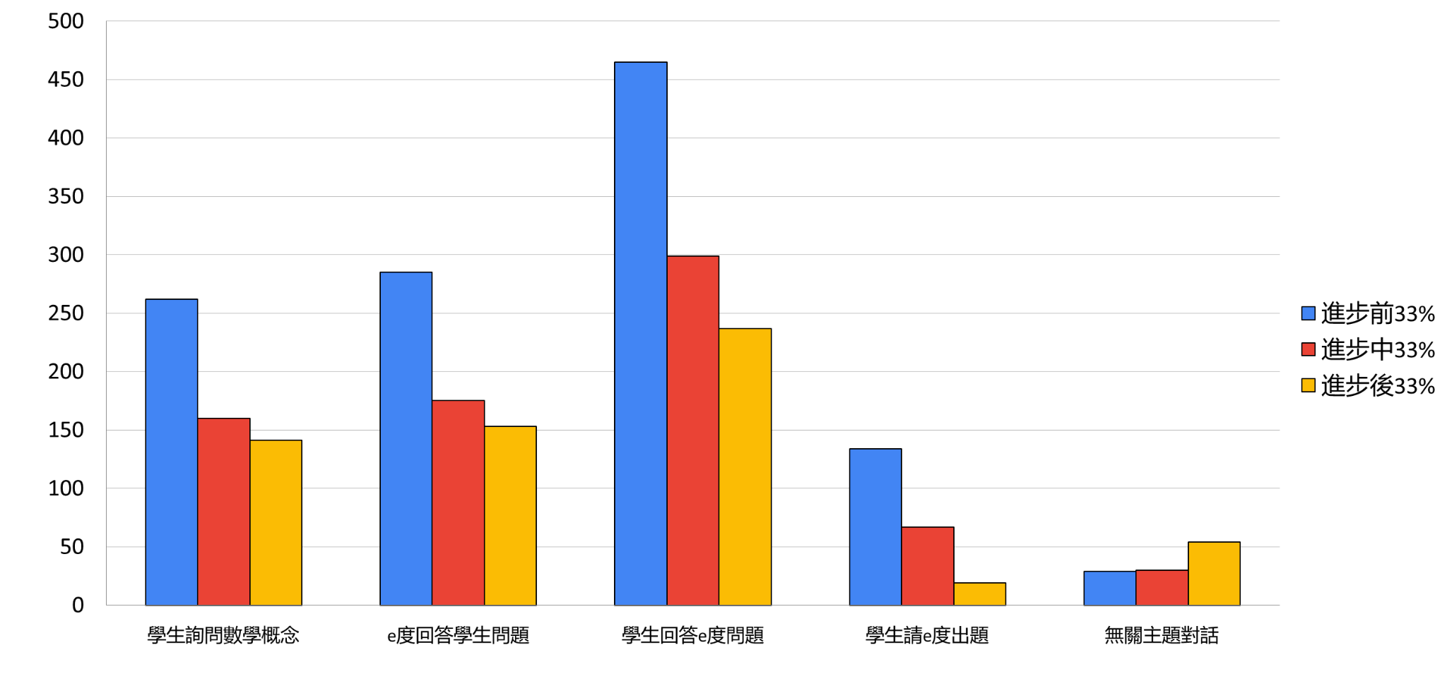
學生 v.s. e度 對話類型分析
Notes:
進步前33%，表示進步量高的前33%學生，以藍色表示；進步中33%，表示進步量中間的33%學生，以紅色表示；進步後33%，表示進步量後33%的學生，以橘色表示。
在「學生詢問數學概念」、「e度回答學生問題」、「學生回答e度問題」、「學生請e度出題」4個指標中，進步量高的學生，越能與e度進行對話學習。反之，進步量排序較後面的學生，無關主題的對話最多，未達到與AI學習的成效。

